Slide 1
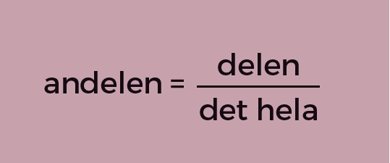
Y 2.1 Andelen
Tre av de tio ballongerna är blåa.
Vi säger då att andelen blåa ballonger är tre tiondelar.
Andelen talar om hur stor delen är jämfört med det hela.
Vi kan skriva andelen blåa ballonger som:
3
10
i bråkform
0,3 i decimalform
30 % i procentform

Slide 2
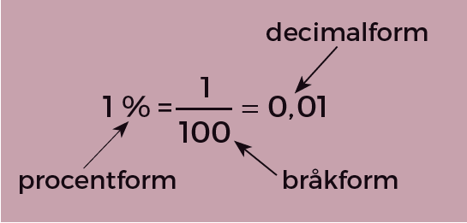
Viktiga samband
Procent betyder hundradel.
En procent skrivs 1 %.

Slide 3
Omvandling till procentform
För att ta reda på hur stor en andel är i procent skriver vi
först andelen i bråkform. Bråket kan vi omvandla till procent.
Ibland kan vi göra det genom förlängning eller förkortning.
11
Om vi ska omvandla till procentform gör vi om bråket till hundradelar.
25
Vi multiplicerar täljare och nämnare med 4.
Vi förlänger bråket med 4.
11 ∙ 4
=
44
=
44 %
25 ∙ 4
100
64
Om vi ska omvandla till procentform gör vi om bråket till hundradelar.
200
Vi dividerar täljare och nämnare med 2.
Vi förkortar bråket med 2.
64 / 2
32
=
=
32 %
200/ 2
100

Slide 4
Hur stor andel av pengarnas värde utgör 50-lappen?
Svara i
a) bråkform b) decimalform c) procentform
a) Det hela :
125 kr
Delen : 50 kr
50
50/5
10/5
2
Andelen:
=
=
25/5
=
5
125
125/5
b)
2
=
0,4
5
c)
2
=
40 %
5
Svar:
2
c) 40 %
a)
b) 0,4
5

Slide 5
I en kemigrupp hade eleverna följande betyg:
Betyg: E D C B
Antal: 3 6 7 4
Hur stor andel i procent hade betyget D?
20 elever
Det hela :
Delen : 6 elever
6
6 ∙ 5
30
30 %
Andelen :
=
=
100
=
20
20 ∙ 5
Svar:
30 % av eleverna hade betyget D.

